Slide 1
Vētras radītās sekas Transporta un sakaru nozarē

Slide 2
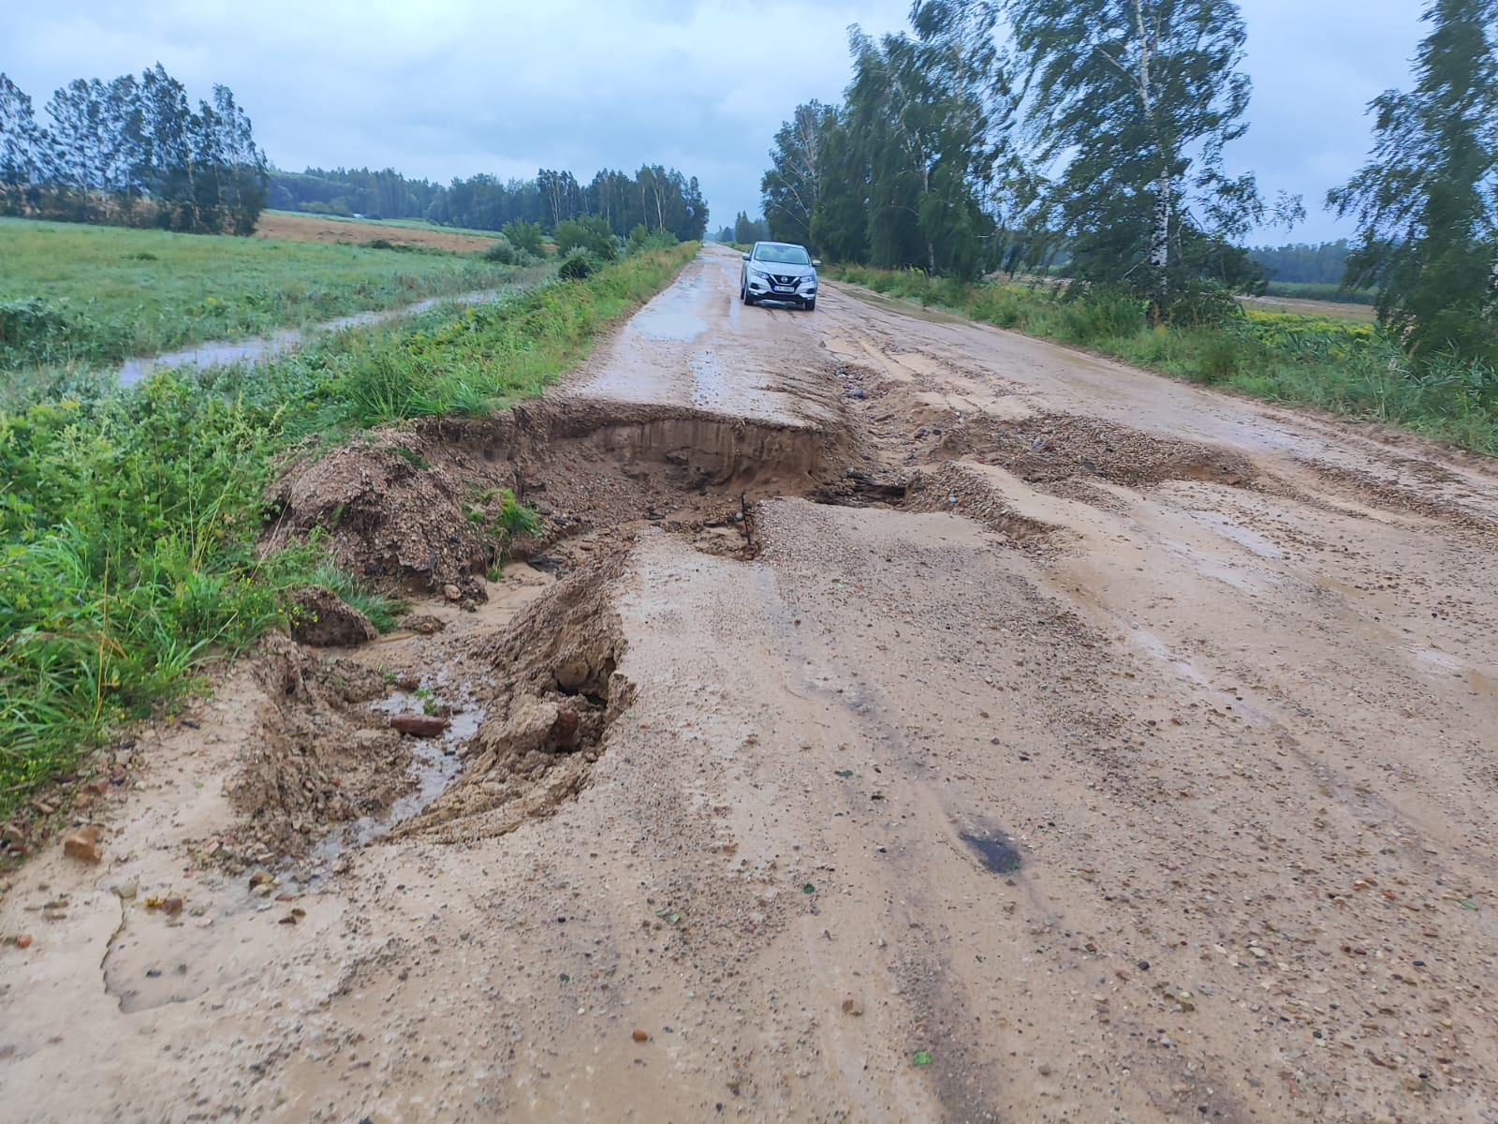
Autoceļu nozare
Vētras radītās sekas autoceļu infrastruktūrā:
Nolauzti koki – satiksmes ierobežojumi līdz autoceļu atbrīvošanai no šķēršļiem;
Izskalojumi – būtisks kaitējums autoceļu segumam, kas atsevišķos gadījumos ir saistīts ar ceļa slēgšanu un pilnīgu ceļa seguma atjaunošanu;
Luksoforu darbības traucējumi – ceļu satiksmes drošību ietekmējošs faktors.
Notes:
Valsts ceļu tīklā vētras laikā un līdz šim fiksēti 19 gadījumi kad valsts ceļš izskalots vai applūdis (ieskaitot tuneļus), kā arī 45 vietās fiksēti kritušie koki, vienā vietā varēja būt vairāki kritušie koki, līdz ar to no ceļiem novākto koku skaits ir lielāks, precīzi tas būs zināms pēc visu vētras seku likvidācijas darbu pabeigšanas. Vētras laikā pirmdien vairākās vietās valsts ceļu tīklā satiksme bija slēgta vai ierobežota dēļ izskalojumiem vai pāri ceļam nokritušajiem kokiem, līdz šodienas rītam satiksme visos šajos posmos ir atjaunota, izskalojumi likvidēti un ceļu braucamā daļa atbrīvota no kokiem un zariem. Patlaban turpinās darbs pie koku un zaru novākšanas no ceļu nomalēm, kā arī tiek apzinātas vēl iespējamās izskalojumu vietas uz grants ceļiem, kā arī vietām uz asfaltētajiem ceļiem.

Slide 3
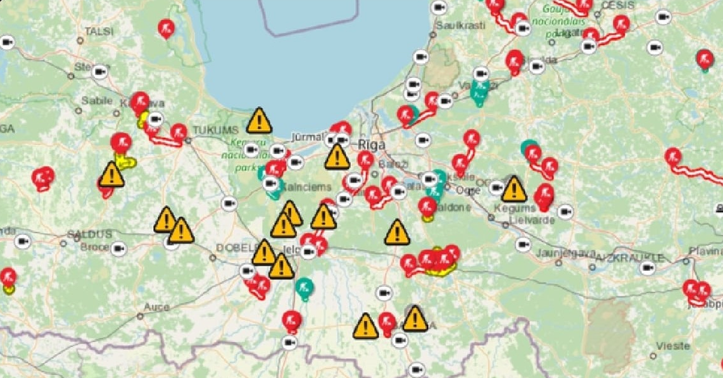
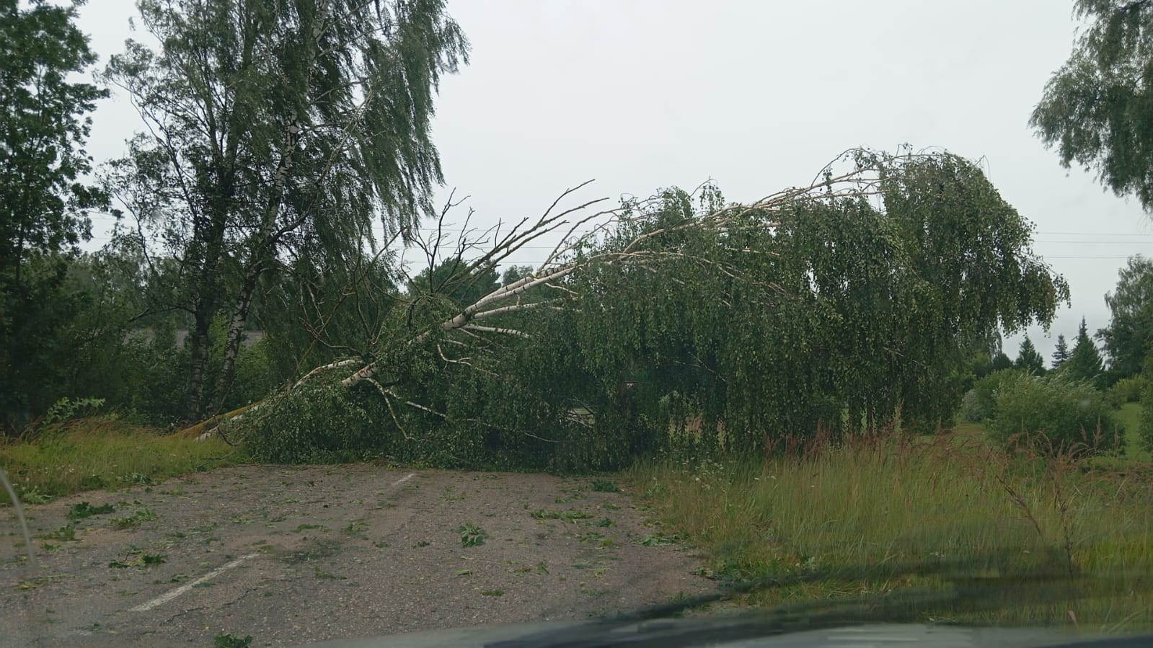
Visvairāk ietekmētie valsts autoceļu posmi:
Satiksme bija ierobežota: A9 Rīga - Liepāja, A10 Rīga – Ventspils, P103 Dobele – Bauska, kā arī citu autoceļu posmos;
Satiksme tika bloķēta: V1065 Tušķi – Kalnciems ar izskalojumiem vairākos ceļa posmos, P95 Jelgava – Tērvete – LT robeža ar vairākās vietās lūzušiem kokiem (8. – 20.km), V996 Ogre – Viskāļi – Koknese, kā arī slēgti citi atsevišķi ceļi;
Luksoforu darbība tika ietekmēta: A8 Jelgavas šosejas Ozolnieku ceļa (P100) krustojumā, P128 Sloka – Talsi ceļa Lapmežciema posmā. Satiksme tika organizēta ar ceļazīmēm.
Notes:
Sākotnējā informācija par postījumiem uz valsts autoceļiem.
Notika intensīvs darbs pie koku novākšanas uz A9 (Rīga - Liepāja), A10 , P103, kā arī uz citiem ceļiem. Kritisks ceļa posms uz V1065 Tušķi – Kalnciems (Jelgava), jo vairākās vietās izskalojumi un viens posms ir kritisks - gandrīz izskalots viss ceļš.
LAU informācija: vētras radītie postījumi neietekmēja uzņēmuma saimniecisko darbību (pakalpojumu sniegšanu), nav fiksēti bojājumi ne tehnikai, ne nekustamajam īpašumam, u.c.
LAU pakalpojumu sniegšanai mobilizējās lūzušo koku novākšanai no autoceļiem un izskalojumu seku likvidēšanai visā Latvijas teritorijā.
Fiksētie notikumi – tika slēgti vismaz 2 autoceļi - P95 un P103 kritušu koku dēļu, savukārt satiksmes ierobežojumi uz P93 un P65, kur ir lieli izskalojumi.

Slide 4
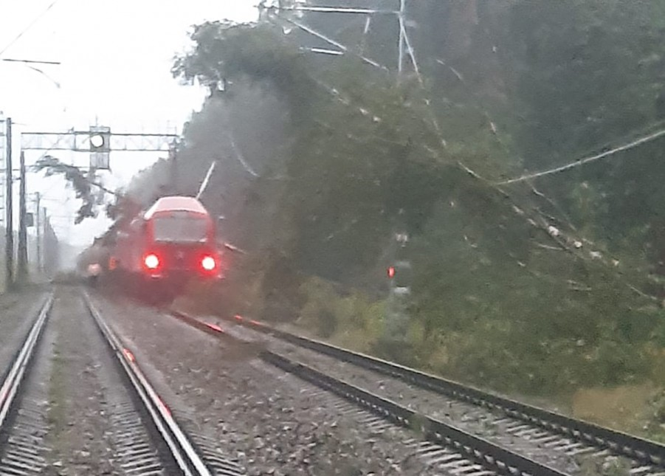
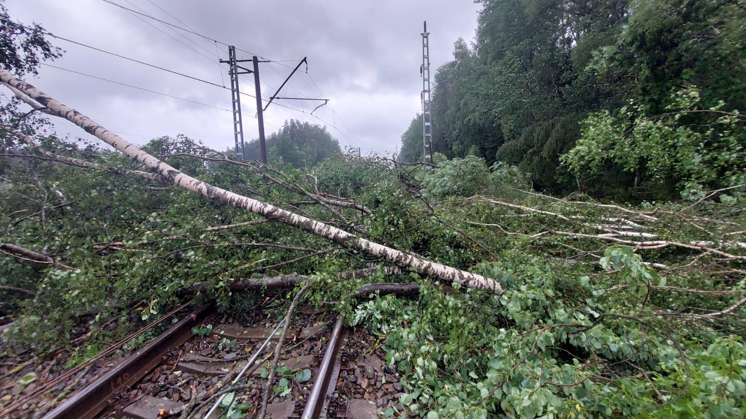
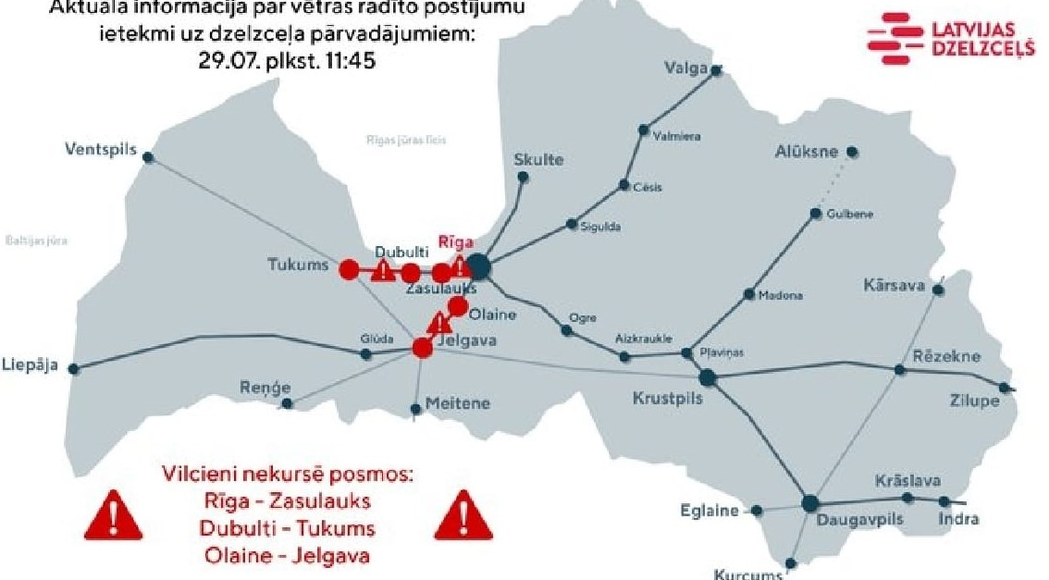
dZelzceļa nozare
Vētras radītās sekas būtiski ietekmēja vilcienu kustības grafiku un reisu izpildi;
Ietekmēti sliežu ceļi šādos posmos: Rīga – Jelgava, Rīga – Tukums, Rīga – Skulte;
Jelgavas dzelzceļa stacijas teritorijā vētras naktī applūda sliežu ceļi.
Nelieli bojājumi arī dzelzceļa ritošajam sastāvam;
Ietekmēts dzelzceļa infrastruktūras kontakttīkls un gaisa vadu līnijas.
Notes:
Vētra un lietusgāzes radīja būtiskus bojājumus dzelzceļa infrastruktūrā, īpaši nopietni tika skarta Jelgavas un Tukuma un līnija, kur atsevišķos posmos vilcienu satiksme pirmdien bija pilnībā apturēta. Seku likvidācijā tika iesaistīti Latvijas dzelzceļa darbinieki no visiem Latvijas reģioniem. Tukuma līnijas posmā Dubulti - Tukums II vētras laikā krituši vairāki desmiti koku, kas radīja ievērojamus kontakttīkla bojājumus un, lai arī notiek apjomīgi attīrīšanas un atjaunošanas darbi, šajā posmā pilna funkcionalitāte vēl nav atjaunota. Jelgavas līnijas posmā Olaine-Jelgava vētra radīja plašus bojājumu dzelzceļa infrastruktūrā, tika bojāti elektrokontakttīkli un to balsti, visas dienas garumā krītoši koki traucēja atjaunot vilcienu kustību. Bija ietekmēti ne vien reģionālie vilcienu reisi, bet arī Liepājas virziena vilcieni, kā arī Lietuvas pārvadātāja “LTG Link” reisi uz un no Rīgas. Veikti vērienīgi postījumu seku likvidācijas darbi un pirmdienas vakarā Jelgavas līnijas posmā Olaine-Jelgava vilcienu kustībai atvērts viens sliežu ceļš, tādejādi atjaunojot elektrovilcienu satiksmi šajā pasažieru līnijā. Lēmums par otra sliežu ceļa atvēršanu pasažieru vilcienu kustībai tiks pieņemts šodien. Pārējās pasažieru līnijās postījumi ir bijuši lokāli un operatīvi tika novērsti, taču atsevišķi vilcienu reisi kursēja ar kavējumiem. Dzelzceļa infrastruktūras bojājumu novēršanā iesaistīti 425 darbinieku ar 10 dzelzceļa un autotehnikas vienībām.
Šobrīd atjaunota elektrovilcienu kustība visā Jelgavas dzelzceļa līnijā, vienlaikus atcelta daļa dīzeļvilcienu reisu, kas norīkoti kustībai Tukuma dzelzceļa līnijā. Elektrovilcieni Jelgavas līnijā kursē pēc ierakstā kustības grafika. Tukuma dzelzceļa līnijā šobrīd atjaunota elektrovilcienu kustība saskaņā ar ierasto kustības grafiku posmā Rīga – Dubulti – Rīga. Savukārt posmā Dubulti – Sloka – Dubulti pasažieri tiek pārvadāti ar dīzeļvilcieniem, bet posmā Dubulti – Tukums – Dubulti papildus ar autobusiem. Vilcienu kustība Skultes, Siguldas un Aizkraukles virzienā plānota atbilstoši aktuālajam grafikam.
PV (ViVi) informācija:
Ritošā sastāva servisa teritorijā Kandavas ielā 42A nogāzušies divi koki (nav radījuši būtiskus zaudējumus). Veicot vilciena glābšanas darbus, VIVI manevru lokomotīvei Jūrmalas virzienā uzkrita virsū koks un izsita vadītāja kabīnes logu.
Uz dzelzceļa infrastruktūras objektiem uzkritušo koku dēļ 11 vilcieni kavējās (11-77 min) un tika atcelti vairāk kā 80 vilcienu reisi, bet pēcpusdienā norīkoti autobusi no Dubultiem uz Tukumu.

Slide 5
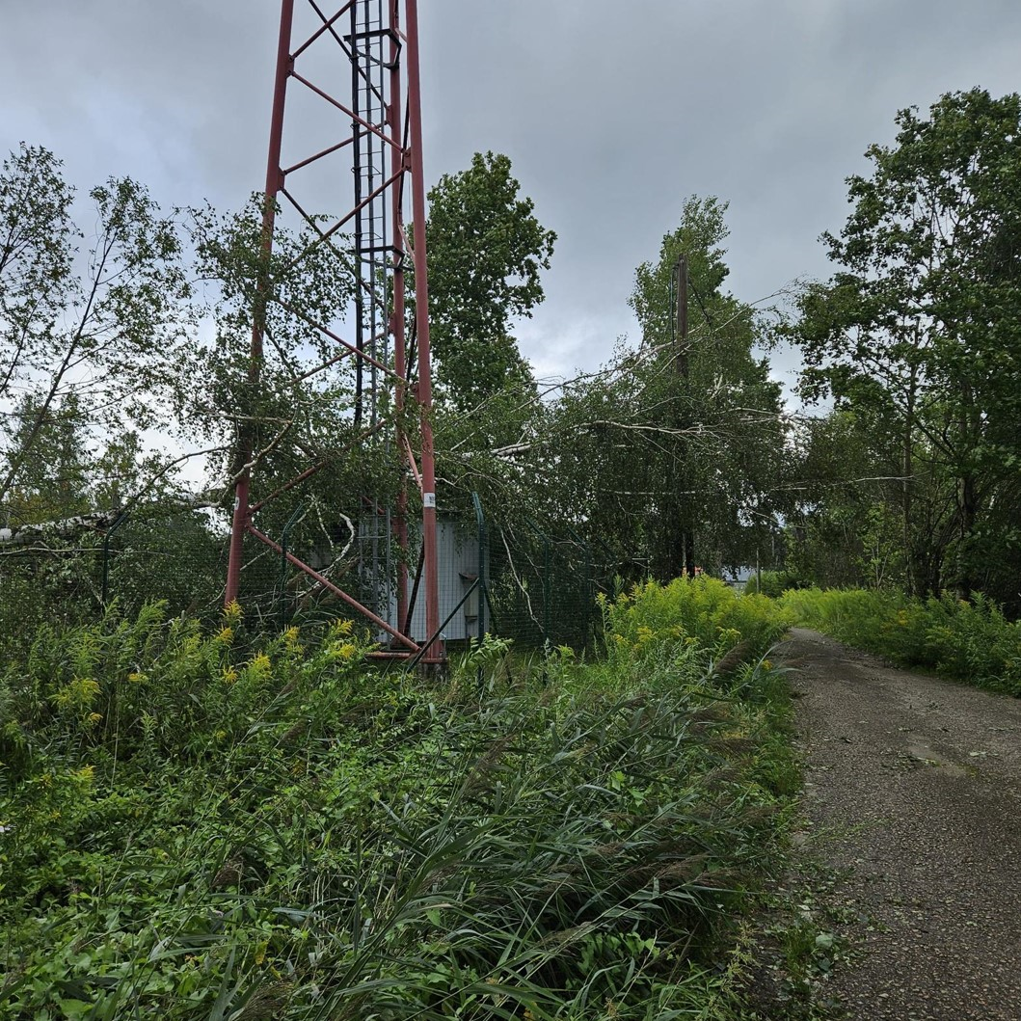
Elektronisko sakaru UN PASTA pakalpojumi
Vētras ietekmēto mobilo sakaru bāzes staciju skaits ~ 2% no kopējā skaita;
Būtiskākā ietekme – Jelgavas, Tukuma, Olaines, Ragaciema, Spuņciema apkaimēs, kā arī citās teritorijās;
Blīvi apdzīvotās teritorijās sakari darbojās stabili;
Vētras skartajās teritorijās elektropadeves pārrāvumu gadījumos bāzes stacijās darbojās dīzeļģeneratori.
kavēta Latvijas pasta sūtījumu un preses piegāde Jelgavā un Jūrmalā
Notes:
LMT sakaru traucējumus šajā vētrā izraisīja tikai energoapgādes atslēgumi, kopumā darbība tika traucēta ap 2.5% no bāzes stacijām, galvenokārt Olaines, Kroņauces, Ragaciema Lielupes, Spuņciema apkaimēs. Blīvi apdzīvotās teritorijās elektroniskie sakari darbojās stabili.
Vētras skartajās teritorijās darbojās stacionārie dīzeļģeneratori, kā arī izmantoti visi LMT pārvietojamie dīzeļģeneratori. Nestrādājošās bāzes stacijās sakari pakāpeniski atjaunojās atbilstoši energoapgādes pieejamībai.
Pēc vētras beigām turpinās LMT sakaru tīkla papildus pārbaudes, redzamu un slēpto defektu identificēšanai un novēršanai, kā arī potenciālo uzlabojumu identificēšanai.
Foto: noturīga LMT bāzes stacija ir nodrošinājusi sakarus bez pārtraukumiem visu vētras laiku un turpina veiksmīgi darboties arī šobrīd.
BITE Latvija situācija stabila un galvenā problēma - elektrības pārrāvums 40 bāzes stacijās, kurās sakaru nepārtrauktību daļēji nodrošina ģeneratori.
Visvairāk skartās teritorijas (Rīga, Dobele un Jelgava tomēr traucējumi fiksēti arī ārpus pilsētām), bet traucējumi novēroti arī Tukuma un Rīgas pierobežās.
Visas ”Bite Latvija” tehniskās komandas (vētras novēršanas darbos iesaistot 85 darbiniekus) strādāja no svētdienas plkst.20:00, lai pēc iespējas operatīvāk novērstu ekstrēmo laikapstākļu radītās sekas.
Pirmdienas vakarā elektrības pārrāvums bija tikai 24 bāzes stacijās, kas uz kopējā bāzes staciju skaita ir 2%, kurās sakaru nepārtrauktību daļēji nodrošina ģeneratori.
Līdz ko tiek atjaunota elektrība, arī bāzes staciju darbība pakāpeniski atgriežas ierastajā režīmā. Par bojājumiem bāzes stacijās būs zināms, kad būs iespēja uzkāpt bāzes staciju torņos.
Tele2 elektrības padeves traucējumu rezultāta mobilo sakaru bāzes stacijas visvairāk ietekmētas Zemgalē – Jelgavas, Dobeles un Tukuma novados. Tehniskā departamenta kolēģi aktīvi strādāja, lai bāzes stacijas, kas apkalpo lielāko klientu skaitu, darbinātu ar dīzeļģeneratoriem līdz brīdim, kamēr Sadales tīkli atjauno elektroenerģijas padevi konkrētajā apdzīvotajā vietā. Kopā objektu apsekošanā un apkalpošanā iesaistīti 19 cilvēki.
Par konkrētiem bojājumiem pašiem sakaru torņiem vēl nav informācijas, jo visi nav apsekoti (apgrūtināta piekļūšana).
LVRTC vētras radītie postījumi nav radījuši būtisku ietekmi LVRTC sniegto pakalpojumu darbībai. Sprieguma svārstības dēļ Rīgas stacijai izslēdzās televīzijas un radio raidītāji. TV raidītājiem pārtraukums līdz 30 sek., radio raidītājiem līdz 50 sek izņemot SWH Plus (4 min). Citos objektos fiksēts elektroenerģijas atslēgums un elektroapgāde tiek nodrošināta no dīzeļģeneratora.
Latvijas Pasts pirmdien vētras postījumu dēļ tika kavēta Latvijas Pasta sūtījumu un preses piegāde, vislielākie izaicinājumi bija Jelgavā un Jūrmalā, elektrības dēļ nedarbojās 20 pakomāti (no 300+). Šodien sūtījumu un preses piegāde ir atjaunota, t.sk. arī Jelgavā un Jūrmalā, izņemot Rīgā nedarbojās 4 pakomāti, jo nav atjaunota elektrības padeve.

Slide 6
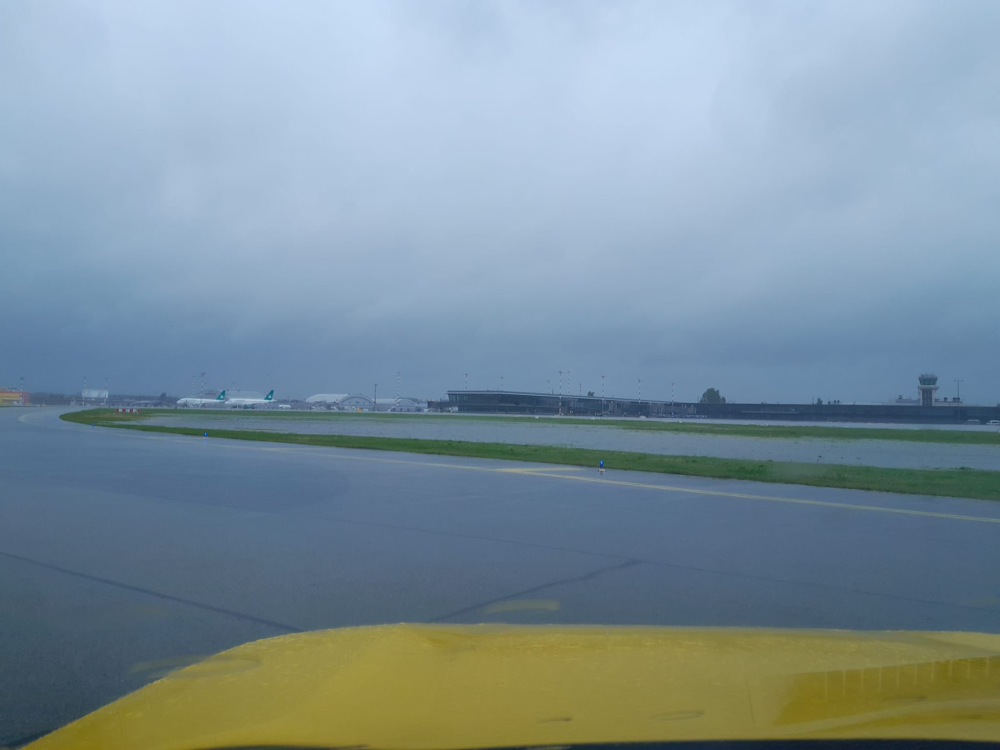
Aviācijas nozare
Vētras radītās sekas:
Atcelti gaisa satiksmes lidojumi uz Helsinkiem un Viļņu;
Bojājumi lidostas «Rīga» infrastruktūrā;
Applūdušie peroni lidostas «Rīga» darbību neietekmēja;
Gaisa satiksmes vadība tika organizēta pastiprinātas drošības režīmā un pakalpojumu kvalitāte netika ietekmēta.
Notes:
RIX vētras ietekmē pirmdien tika atcelti reisi uz Helsinkiem un Viļņu, kā arī viens reiss no Helsinkiem novirzīts uz Tallinu. Vairāki reisi izlidoja ar kavēšanos no 20 minūtēm līdz pat 4 stundām.
Infrastruktūra nav ietekmēta tādā mērā, lai traucētu uzņēmuma darbību:
Ar vēju atrauts C sektora caurbrauktuves griestu apšuvums ~10kv.m platībā.
C sektora Ziemeļu rietumu stūrī ir atrauts skārda parapets 2m garumā, kas tuvākajā laikā tiks nostiprināts.
Terminālī vairākās vietās pil ūdens no griestiem, bet nekas nav applūdis vai nopludināts. Administrācijas ēkā no ziemeļu vēja bija pāris telpās satecējis ūdens caur logiem.
P3 stāvvietā RailBaltica būvnieka žogs ir apgāzts un bojājis 3 automašīnas.
Pie P5, KP4 un Inversijas teritorijā bija nogāzušies koki, bet UK to likvidēja
2 vietās VIPā pil ūdens
Pārplūda trīs manevrēšanas ceļi – Y, E un D, kas uz stundām 3 bija jāslēdz. Peronā arī vietām dziļš ūdens bija (~20-30cm), bet tas lidlauka darbību neietekmēja.
LGS, reaģējot uz prognozētajiem meteoroloģiskajiem apstākļiem, savlaicīgi pārplānoja gaisa satiksmes vadības dispečeru maiņas, piesaistos arī darbiniekus vadības līmenī, kuri uzraudzīja LGS pamatpakalpojuma darbības nepārtrauktību.
Tāpat arī LGS tehniskais personāls strādāja paaugstinātas gatavības režīmā.
LGS darbība un pakalpojuma nodrošināšana netika ietekmēta, jo vētra nav radījusi tādus postījumus LGS infrastruktūrai, kas ietekmētu pakalpojuma nodrošināšanu.

Slide 7
jūrAS nozare
Liepājas ostā un Ventspils ostā nav konstatēti infrastruktūras bojājumi;
Rīgas ostā vētras laikā tika slēgta satiksme, savukārt infrastruktūras bojājumi netika konstatēti.
Notes:
Liepājas ostas un Ventspils ostā infrastruktūrā nav konstatēti nekādi bojājumi.
Rīgas osta no 28.jūlija plkst.23:00 tika slēgta saistībā ar laika apstākļiem. Rīgas brīvostā nav konstatēti vētras radīti postījumi, kas ietekmētu pakalpojumu sniegšanu.

Slide 8
RADĪTĀS IZMAKSAS
1 milj.EUR sliežu ceļu attīrīšanai, elektrotehnisko iekārtu bojājumu novēršanai, kā arī signalizācijas sistēmu darbības atjaunošanai.
40 000 EUR papildu autobusu reisu organizēšana starp Tukumu un Dubultu staciju.
Notes:
Pēc LDZ sākotnējām aplēsēm vētras radīto dzelzceļa infrastruktūras postījumu novēršanai izmaksas sastāda ap 1 milj. EUR.
Galvenie resursi vērsti uz sliežu ceļu attīrīšanu, elektrotehnisko iekārtu bojājumu novēršanu, kā arī signalizācijas sistēmu darbības atjaunošanu. Šobrīd vēl tiek novērsti vētras radītie postījumi un turpinās darbus pie izmaksu apkopošanas. LDZ turpinās veikt darbus vēl vismaz mēnesi, lai novērstu visas vērtas radītās sekas.
PV sākotnējie provizoriskie zaudējumi ir 40 000 eur, kas saistīti ar garām braucošo autobusu reisu novirzīšanu caur Tukuma autoostu, līdz ar to papildus nobrauktiem km, papildu autobusu reisu organizēšanu starp Tukumu un Dubultu staciju, kas palielinās PV izmaksājamo kompensāciju (izmaksas šobrīd nav zināmas).

Slide 9
Paldies par uzmanību!

